Slide 2
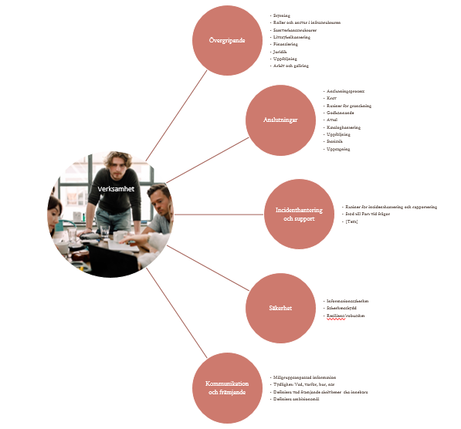
Verksamhetsmöte
27 maj 2025
Ett digitalt ekosystem kräver mer än teknik
– det kräver en verksamhet som är redo

Slide 3

Dagens möte
Hur koordineras leveransteamen
Anslutningsregler
Vi går igenom bruttolistan
  Vad pågår
  Vad behöver vi göra

Slide 4
Övergripande
Anslutningar
Incidenthantering och support
Säkerhet
Kommunikation och främjande
Informationssäkerhet
Säkerhetsskydd
Definiera vad främjande aktiviteter ska innebära
Tydlighet: Vad, varför, hur, när
Definiera ambitionsmål
Målgruppsanpassad information
Resiliens/robusthet
Rutiner för incidenthantering och rapportering
Stöd till Part vid frågor
Anslutningsprocess
Krav
Rutiner för granskning
Godkännande
Avtal
Kataloghantering
Uppföljning
Statistik
Uppsägning
Styrning
Roller och ansvar i infrastrukturen
Samverkansstrukturer
Livscykelhantering
Finansiering
Juridik
Uppföljning
Arkiv och gallring
Bruttolista verksamhet
Verksamhet
Notes:
Bruttolistan baseras på det vi tillsammans lyfte in på heldagen den 11 april samt på andra inspel som plockats upp fram tills nu.

Slide 5
Anslutningsregler
Tomas Fransson och Christer Allskog

Slide 6
Bruttolistan – prioriteringar
Övergripande:
Styrning
Samverkansstrukturer
Roller och ansvar i infrastrukturen
Livscykelhantering
Finansiering / kostnadsmodell
Juridik
Uppföljning
Arkiv och gallring
Anslutningar:
Anslutningsprocess
Krav (anslutningsregler)
Rutiner för granskning
Godkännande för anslutning
Avtal
Kataloghantering (register)
Uppföljning
Statistik
Uppsägning
Incidenthantering och support:
Rutiner för incidenthantering och rapportering
Stöd till Part vid frågor
Säkerhet:
Informationssäkerhet
Säkerhetsskydd
Resiliens/robusthet
Kommunikation och främjande:
Målgruppsanpassad information
Tydlighet: Vad, varför, hur, när
Definiera främjande aktiviteter
Definiera ambitionsnivå

Slide 7
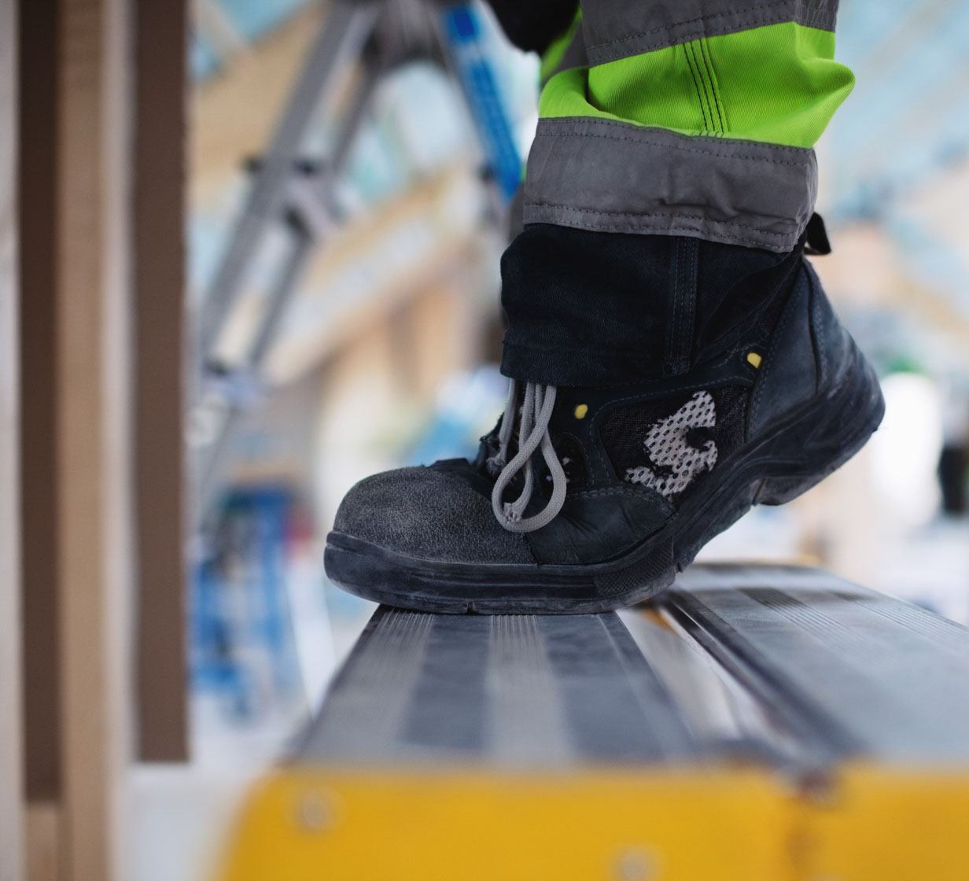
Nästa möte:
4 juni (onsdag)
Här fyller vi på vad nästa möte ska innehålla

Slide 8
Kommande möten
Bokade möten framöver:
  4 juni kl. 9-10
  13 juni kl. 11-12
Från och med v. 34:
  Onsdagar kl. 13.00-14.30

